Slide 1
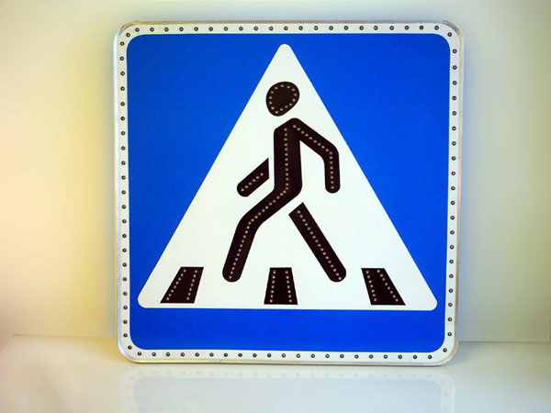

Slide 2
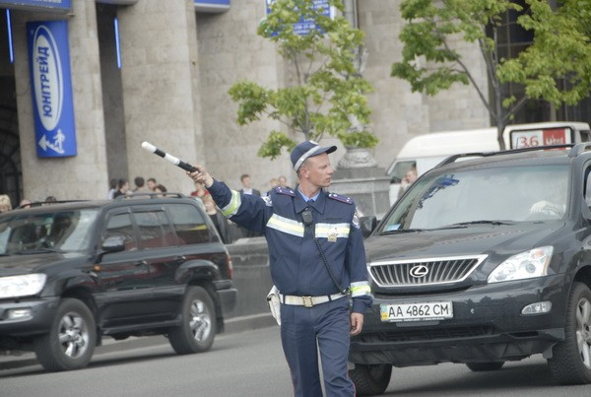

Slide 5
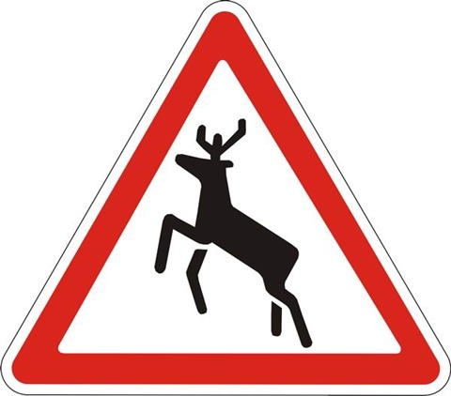

Slide 8
03

Slide 9
02

Slide 10
01

Slide 11
